Slide 1
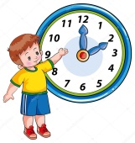
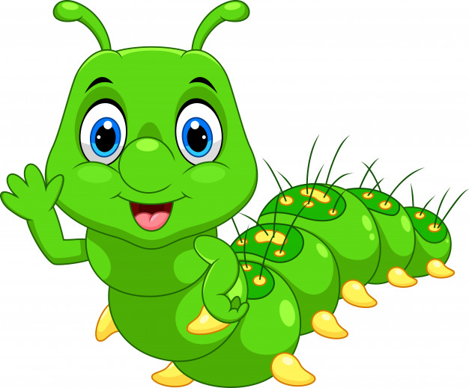
AGENDA ACTIVIDADES DE CONJUNTO
DURACIÓN: 30 minutos
Competencia interpretativa.
Indicador.
Interpreto textos escritos.
Actividades:
Saludo.
Auto control de Asistencia: El color de mi vida.
Cantando también hago oración.
Jugando ando.
Instrumento: Soy niño, artista, poeta y soñador.
Evaluación.

Slide 2
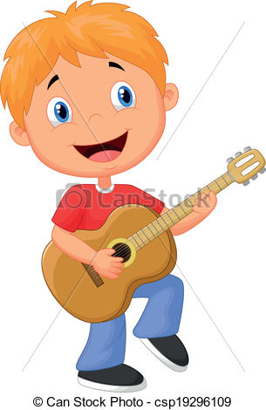
Arroz con leche, me quiero casar
Con una señorita de la capital
Que sepa coser, que sepa bordar
Que sepa abrir la puerta para ir jugar.
Con esta sí, con esta no
Con esta señorita me caso yo
Yo soy la viudita del barrio del rey
Me quiero casar y no sé con quién
Con esta sí, con esta no
Con esta señorita me caso yo
Yo soy la viudita del barrio del rey
Me quiero casar y no sé con quién.

Slide 3
Según la canción
a. ¿ Con me quiero casar?
b. ¿ Que nos quiere decir el autor de la canción con la frase? -Con esta sí, con esta no.
C. ¿ Le cambiarias algo a la canción? y ¿ por qué?

Slide 4
BINGO

Slide 5
ARROZ | LECHE | CASAR | SEÑORITA
CAPITAL | COSER | BORDAR | ABRIR
PUERTA | JUGAR | SI | NO
SOY | VIUDITA | BARRIO | REY
QUIERO | CON | ESTA | YO

Slide 6
SOY NIÑO, ARTISTA, POETA Y SOÑADOR

Slide 7
EVALUANDO ANDO
Desempeño | Superior | Alto | Básico | Bajo
Llegué puntual a las actividades de conjunto. | Antes de la 7: 30 a.m. | 7: 30 a.m. | De 1 a 3 minutos después. | Más de 3 minutos después.
Desarrollé la s actividades siguiendo las instrucciones dadas. | Todas las actividades. (5) | La mayoría de las actividades,. (4) | Algunas de las actividades (3) | Pocas de las actividades (2 o 1).
Escuché con atención a mis compañeros y profesor. | Siempre. | La mayoría de veces. | Pocas veces. | No los escuché con atención.

